Slide 1
EPOKA NOWOŻYTNA
AUTOR:
Jennifera
Bartetzko

Slide 2
Epoka nowożytna to epoka Europy obejmująca okres od końca średniowiecza (najczęściej uznaje się rok 1453 lub 1492) do przełamu XVII i XIX wieku, czyli czasów rewolucji przemysłowej. Za daty końcowe przyjmuje się najczęściej: 1789 (rewolucja francuska), 1815 (kongres wiedeński) lub 1848 (Wiosna Ludów). W Polsce przyjęło się liczyć do trzeciego rozbioru Rzeczypospolitej w 1795 roku. Część badaczy przyjmuje, że właściwą cezurą była dopiero I wojna światowa. Szkoła anglosaska ciągnie czasy nowożytne do dziś. Jedna z faz tej epoki to barok, który właśnie będę przedstawiać w tej prezentacji.

Slide 3
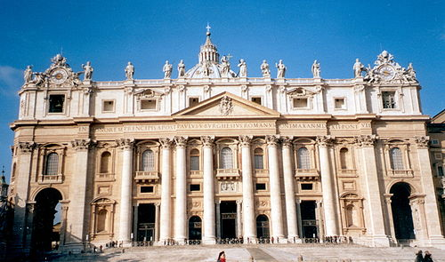
B a r o k

Slide 4
Barok - Jest to epoka kulturowa obejmująca okres między renesansem a oświeceniem. Jej nazwa pochodzi od portugalskiego wyrazu barocco, który oznacza perłę o dziwnym, nieregularnym kształcie. Jak sama nazwa wskazuje barok jest epoką dziwną i pełną przepychu.
W Baroku wyróżniamy 3 fazy:
· Wczesny Barok (lata ok. 1580-1620)
· Barok dojrzały (lata ok. 1620-1680)
· późny Baroku (lata ok. 1680-1720)

Slide 5
Architektura baroku

Slide 6
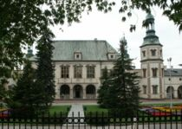
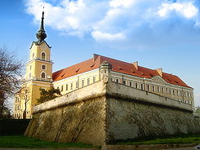
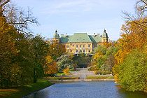
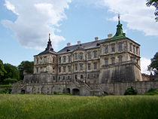
Styl barokowy narodził się w drugiej połowie xvi w. We Włoszech. w przeciwieństwie do sztuki renesansowej – prostej i harmonijnej – barok charakteryzował się pełnią kontraktów, tak jak i życie codzienne. Budowle barokowe charakteryzowały się na ogół wielkimi rozmiarami. Zdobiono je rzeźbami i malowidłami, których nagromadzenie sprawiło wrażenie przepychu.

Slide 7
Przedstawiciele architektury
Jules Hardouin-Mansart
Giovanni Lorenzo Bernini
François Mansart

Slide 8
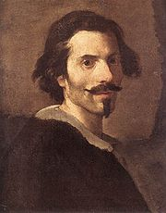
Giovanni Lorenzo Bernini
Giovanni Lorenzo Bernini –włoski rzeźbiarz, malarz i architekt; jeden z najwybitniejszych artystów baroku. Jako architekt kierował budową Bazyliką Św. Piotra, dla której wykonał baldachim nad grobem św. Piotra.

Slide 9
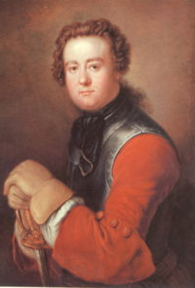
Georg Wenzeslaus von Knobelsdorff
Georg Wenzeslaus von Knobelsdorff-architekt i malarz niemiecki. Zasłynął przede wszystkim jako architekt tworzący w stylu rokoko i wczesnym klasycyzmie.

Slide 10
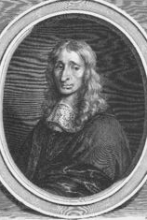
Francis Mansard
Francis Mansard-był jednym z najwybitniejszych architektów francuskiego baroku. Był perfekcjonistą; mówiono, że potrafi zburzyć wznoszoną budowlę i zacząć od nowa.

Slide 11
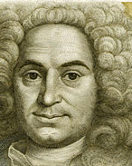
Balthasar Neumann
Johann Balthasar Neumann-niemiecki budowniczy i inżynier wojskowy, jeden z głównych architektów baroku i rokoko w Niemczech. Najsłynniejsze dzieła: rezydencja w Wurzburgu, pałace w Bruchsal i Werneck, kościół pielgrzymkowy Czternastu Świętych i wiele innych dzieł.

Slide 12
budowle

Slide 13
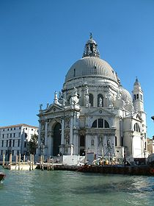
Kościół Santa Maria della Salute
Kościół Santa Maria della Salute-znajduje się w Wenecji. Jego projekt wykonał Baldassare Longhena.

Slide 14
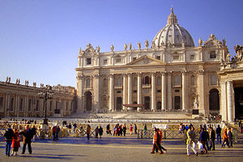
Bazylika św. Piotra
Bazylika św. Piotra- znajduje się w Watykanie. Zaprojektował ją Carlo Maderna. W bazylice i w jej podziemiach znajdują się groby papieży, a także Jana Pawła II.

Slide 15
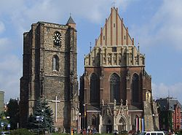
Kościół św. Jakuba i św. Agnieszki
Kościół św. Jakuba i św. Agnieszki- znajduje się w Nysie. Jest przepięknym kościołem.

Slide 16
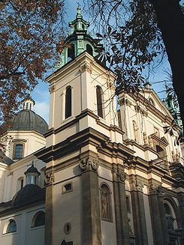
Kościół św. Anny
Kościół św. Anny- mieści się w Krakowie. Jest kościołem akademickim Uniwersytetu Jagiellońskiego.

Slide 17
Malarstwo baroku

Slide 18
Przedstawiciele malarstwa
Simon Vouet
Guido Reni

Slide 19
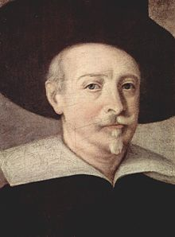
Guido Reni
Guido Reni –włoski malarz barokowy. W tym okresie artysta namalował m. in. Madonnę z Dzieciątkiem, Św. Dominika oraz Tajemnice Różańcowe dla Bazyliki św. Łukasza, Zmartwychwstanie dla kościoła św. Dominika oraz Wniebowzięcie Matki Bożej dla kościoła parafialnego w Pieve di Cento.

Slide 20
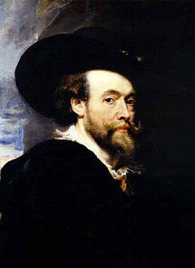
Peter Paul Rubens
Peter Paul Rubens-malarz flamandzki, jeden z najwybitniejszych artystów epoki baroku.

Slide 21
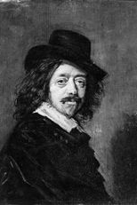
Frans Hals
Frans Hals-był to holenderski malarz.

Slide 22
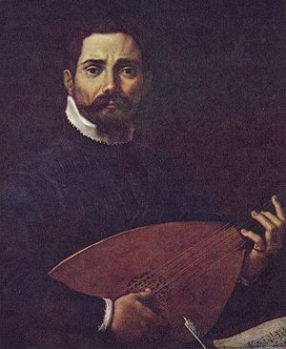
Annibale Carracci
Annibale Carracci - włoski malarz okresu baroku, włoski malarz okresu.

Slide 23
obrazy

Slide 24
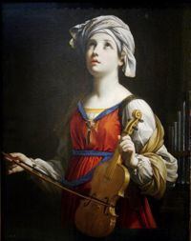
Guido Reni, Św. Cecylia

Slide 25
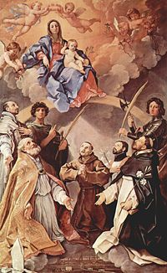
Guido Reni, ukoronowanie dziewicy z czterema świętymi

Slide 26
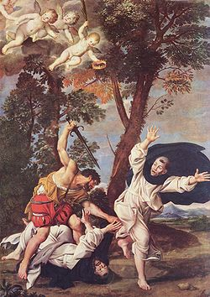
Obraz Domenico Zampieri

Slide 27
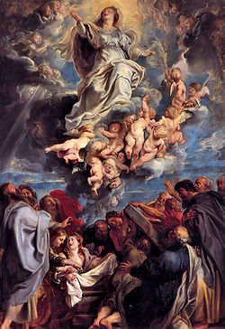
Peter Paul Rubens, Wniebowzięcie NMP

Slide 28
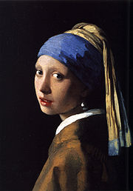
Jan Vermeer, dziewczyna z perłą

Slide 29
Rzeźbiarstwo baroku

Slide 30
Wzorem dla rzeźby barokowej była rzeźba antyczna. Rzeźba barokowa wyróżniała się swoją siłą ekspresji. Była wykonywana w marmurze, drewnie, brązie i stiuki. Często tworzono figury monumentalne i kompozycje wielopostaciowe. Ich forma była często spiralna, co nadawało im jeszcze więcej lekkości i dynamizmu. Tworzono liczne dekoracje kościołów i pałaców, pomniki i nagrobki. Łączono rzeźbę z architekturą, malarstwem i fontannami, stosowano grę świateł.

Slide 31
Przedstawiciele rzeźbiarstwa

Slide 32
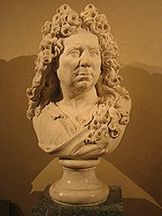
Antoine Coysevox
Antoine Coysevox- francuski rzeźbiarz epoki baroku.

Slide 33
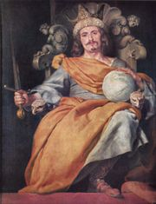
Alonso Cano
Alonso Cano-hiszpański rzeźbiarz, malarz i architekt baroku. Uznawany za jednego z najbardziej wszechstronnych artystów XVII wieku.

Slide 34
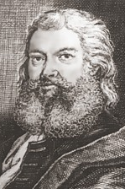
Balthasar Permoser
Balthasar Permoser-niemiecki rzeźbiarz barokowy i wczesnego rokoko.

Slide 35
rzeźby

Slide 36
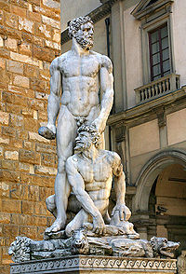
Baccio Bandinelliego, herkules

Slide 37
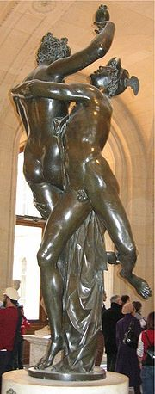
Adriaen de Vries, Merkury i Psyche

Slide 38
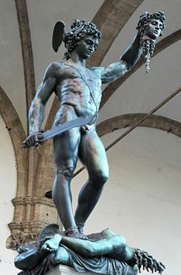
Perseusz z głową Meduzy

Slide 39
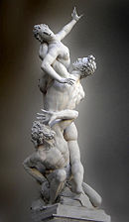
Porwanie Sabinki

Slide 40
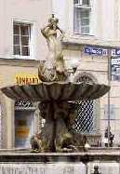
Fontanna trytona

Slide 41
Muzyka baroku

Slide 42
Barok to ważny okres w dziejach muzyki. We Włoszech w owym czasie narodziła się opera. Gatunek ten, oparty był na połączeniu muzyki, teatru i tańca, zyskał wielu zwolenników.

Slide 43
Przedstawiciele muzyki

Slide 44
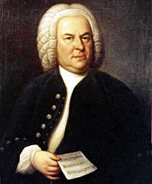
Jan Sebastian bach
Jan Sebastian Bach- był jednym z najwybitniejszych artystów w dziejach muzyki.

Slide 45
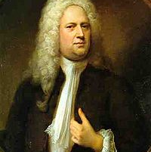
Jerzy Friedrich Händel
Jerzy Fryderyk Händel- niemiecki kompozytor i organista. Ze względu na to, że długie lata przebywał i pracował w Londynie, gdzie był znany pod nazwiskiem George Frideric Haendel, uważany jest niekiedy za kompozytora angielskiego.

Slide 46
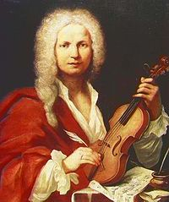
Antonio Vivaldi
Antonio Lucio Vivaldi zwany też II Preto Rosso, co po włosku znaczy ‘’Rudy Ksiądz’’. Był włoskim skrzypkiem i kompozytorem.

Slide 47
Literatura baroku

Slide 48
W baroku rozwijała się także literatura. głównie pisano wiersze, pamiętniki i sztuki teatralne. Typowymi motywami literatury baroku były: Bóg, zbawienie, grzech, śmierć, pokuta, rozdarcie człowieka między tym, co duchowe i tym, co materialne. Rozkwitły takie gatunki jak epos, liryka, powieść, komedia, tragikomedia i tragedia.

Slide 49
Przedstawiciele literatury

Slide 50
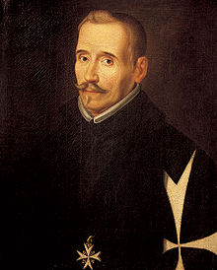
Lope de Vega
Lope de Vega-dramatopisarz hiszpańskiego baroku twórca narodowej sztuki scenicznej. Głównie opierał się na historii i legendach ludowych.

Slide 51
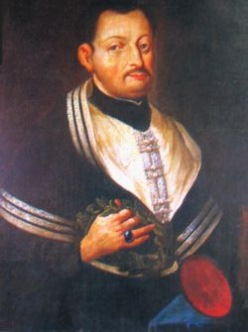
Maciej Kazimierz Sarbiewski
Maciej Kazimierz Sarbiewski-światowej sławy polski poeta neołaciński i teoretyk literatury epoki baroku.

Slide 52
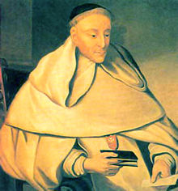
Tirso de Molina
Tirso de Molina- hiszpański dramaturg i poeta, jeden z najważniejszych twórców hiszpańskiego Złotego Wieku.

Slide 53
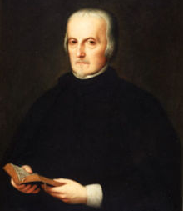
Pedro Calderón de la Barca
Pedro Calderón de la Barca- barokowy poeta i dramaturg hiszpański działający w hiszpańskim Złotym Wieku.

Slide 54
Strój baroku

Slide 55
Bogactwo i przepych widoczne były nie tylko w sztuce, ale Tez w ubiorach. Kobiety nosiły bogato zdobione suknie i wymyślone fryzury, panowie zaś kapelusze z wielkimi rondami, duże koronkowe kołnierze, peleryny i buty z wysokimi cholewami. zarówno męskie, jak i kobiece ubiory ozdobiona licznymi koronkami, wstążkami i piórami.

Slide 56
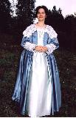
S u k n i a d w o r s k a

Slide 57
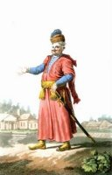

Slide 58
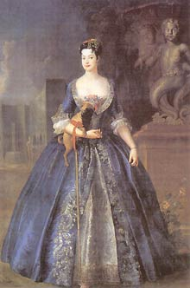

Slide 59
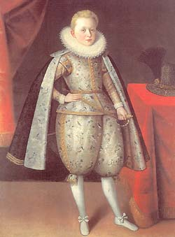

Slide 60
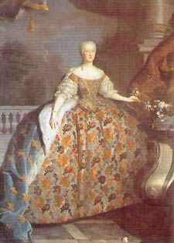

Slide 61
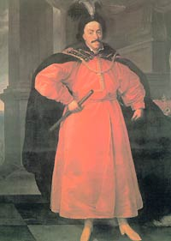

Slide 62
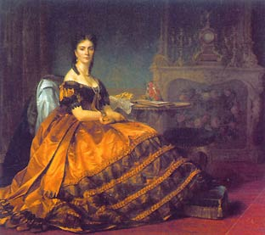

Slide 63
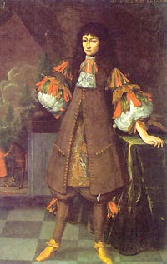

Slide 64


